Slide 1
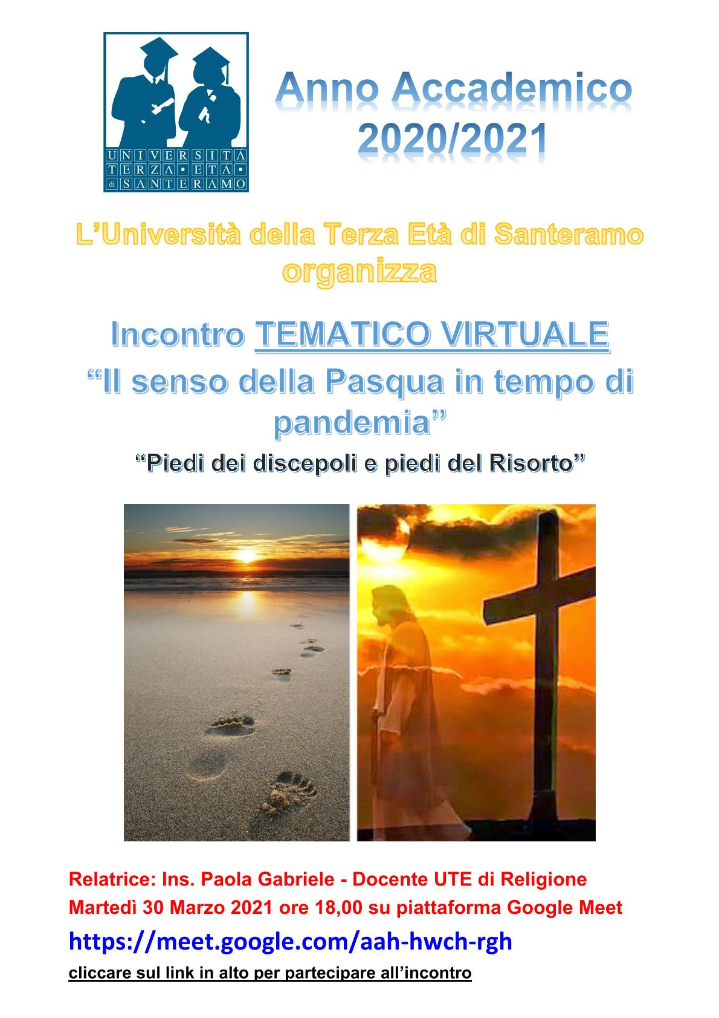


Slide 2
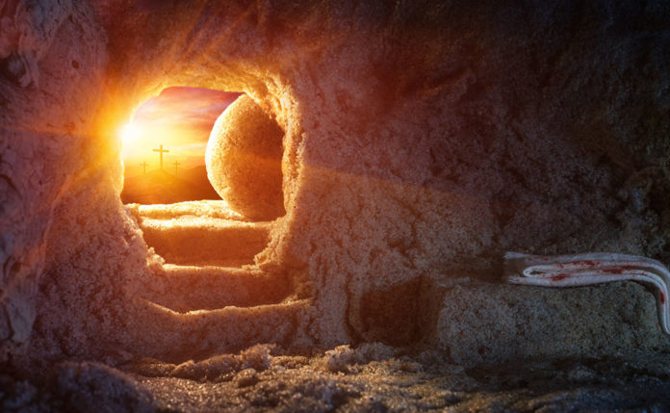
E’ risorto non è qui

Slide 3
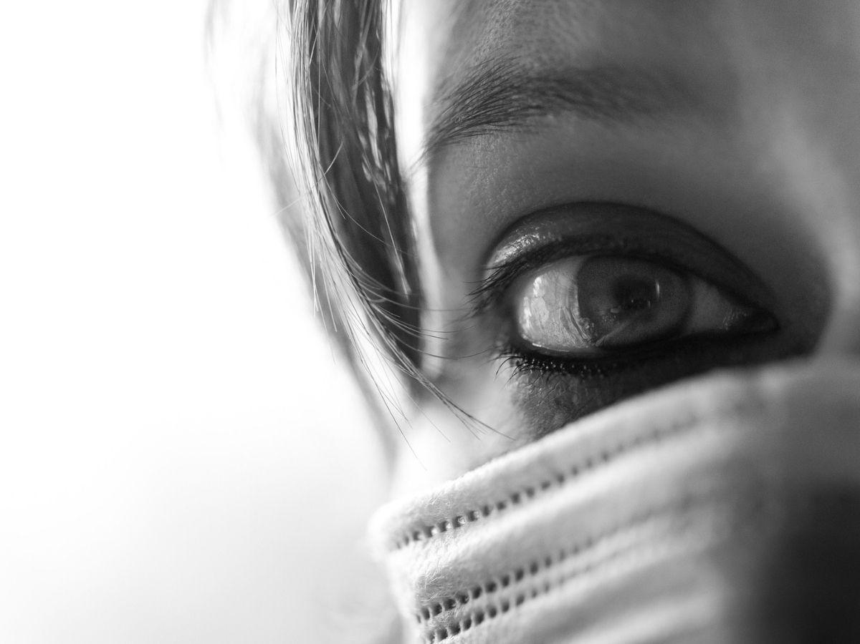
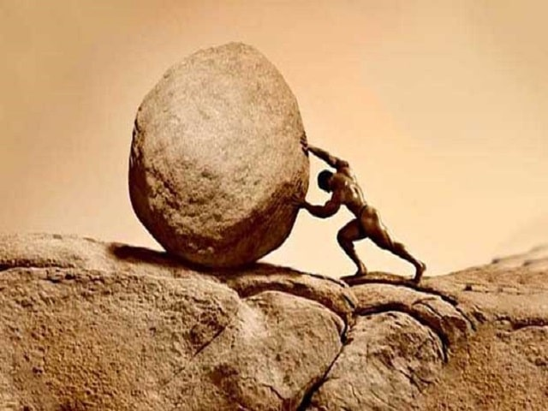
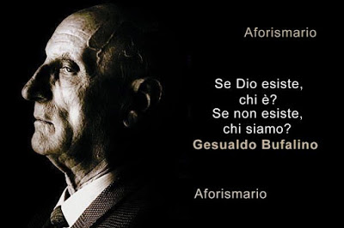
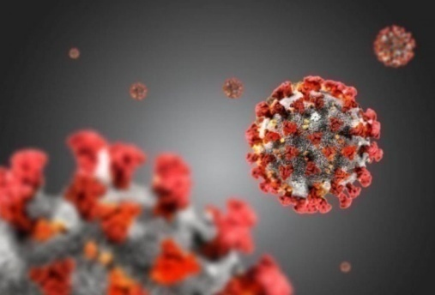

Slide 4
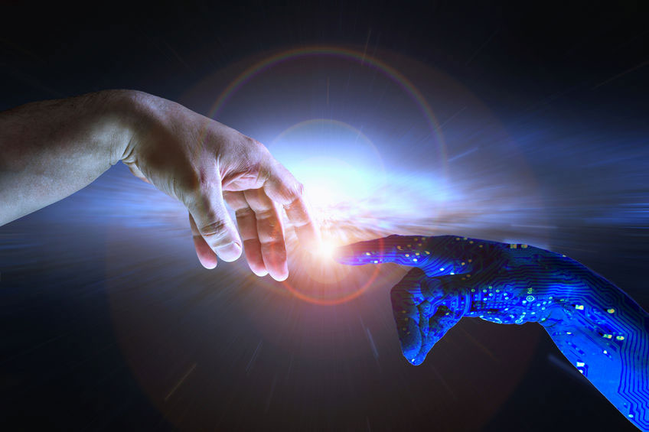

Slide 5
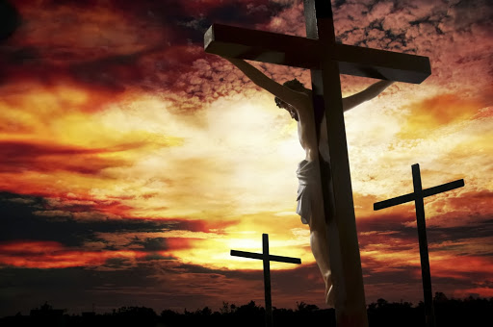
I L D R A M M A D E L V E N E R D Ì
“Dio mio, Dio mio, perché mi hai abbandonato?

Slide 6
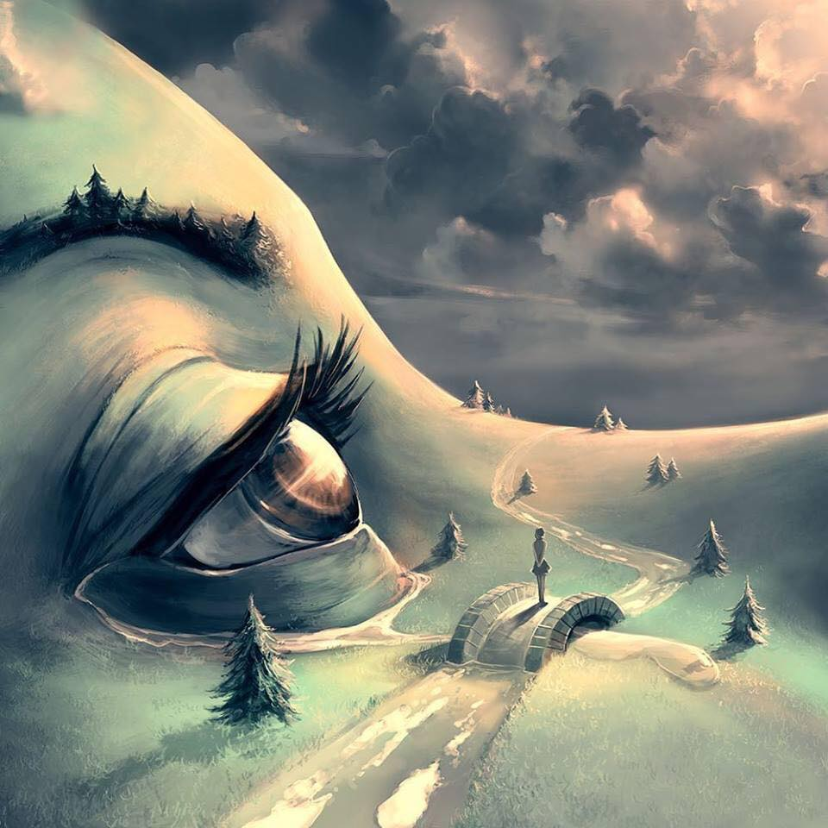
Il silenzio del sabato

Slide 7
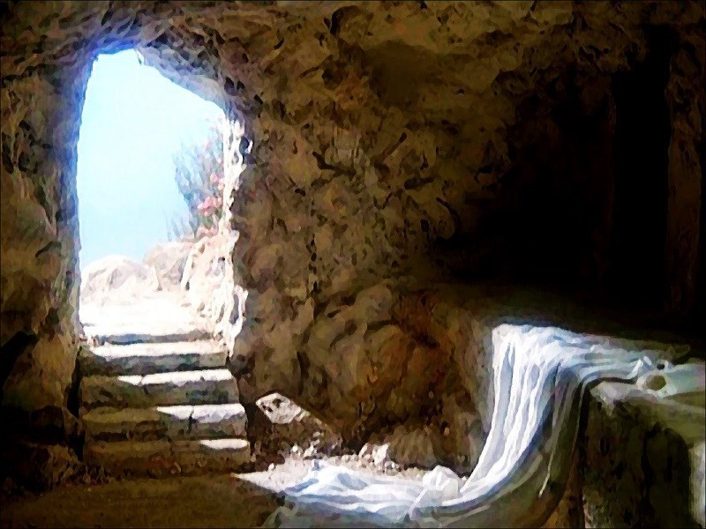
La speranza della domenica

Slide 8

I piedi dei discepoli e i piedi del Risorto

Slide 9
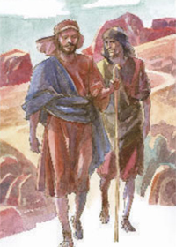
“due di loro erano in cammino per un villaggio distante circa sette miglia da Gerusalemme,
di nome Emmaus

Slide 10
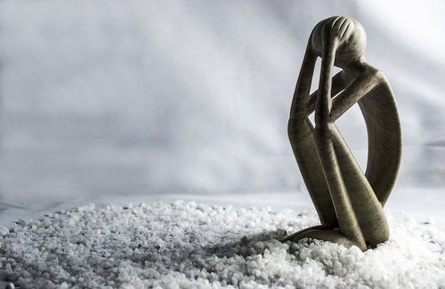
dubbio
fermarsi
incertezza
delusione

Slide 11
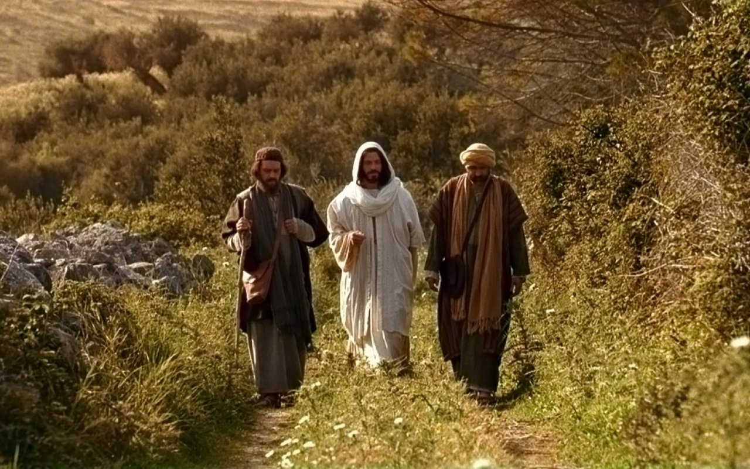
Gesù si accostò e camminava con loro.

Slide 12
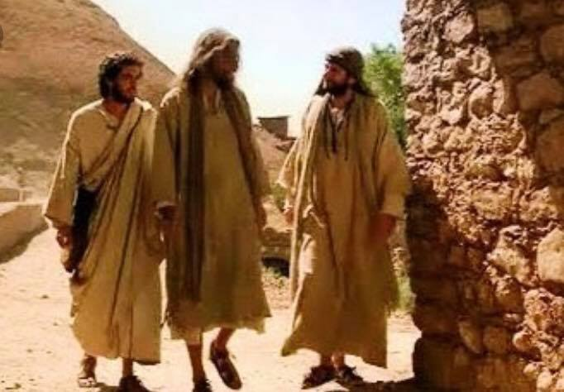
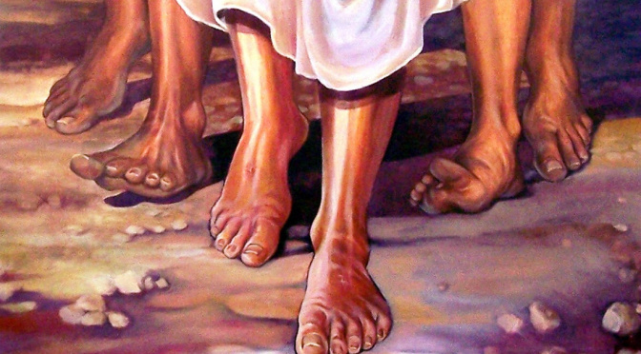
Il cambio radicale, la conversione, osservato nei piedi dei discepoli, si comprende solo osservando
i PIEDI DI GESU’

Slide 13
In questo tempo di pandemia, noi credenti, come i discepoli di Emmaus, DOVREMMO CONTINUARE a ripetere al Signore: «Resta con noi». resta con noi, perché brancoliamo nel buio di un male ignoto che rende incerto il nostro futuro, interroga la scienza, spiazza programmi, sconquassa i sistemi politici, devasta le sicurezze economiche e affettive. Resta con noi, perché viene la notte in cui ci rendiamo conto di non aver compreso, fino a ora, la nostra fragilità, la nostra pochezza dinanzi a un mondo ben più complesso di noi e che credevamo tuttavia di poter controllare, senza ricordarci che di questo stesso mondo noi siamo custodi e non dispotici proprietari e sfruttatori. Ecco allora che, come i “viandanti” di Emmaus, la nostra stessa coscienza (in cui anche Dio ci parla) sembra dirci: «Stolti e lenti di cuore» (Lc 24,25), perché non abbiamo compreso il ruolo che il Creatore aveva affidato all’uomo nel consegnarli le “chiavi” di questo pianeta; perché ci siamo creduti onnipotenti e capaci di bastare a noi stessi nella soddisfazione egoistica di ogni nostro desiderio, mentre la pandemia ci mette davanti agli occhi una grande verità, troppo spesso dimenticata: nessuno si salva da solo.

Slide 14
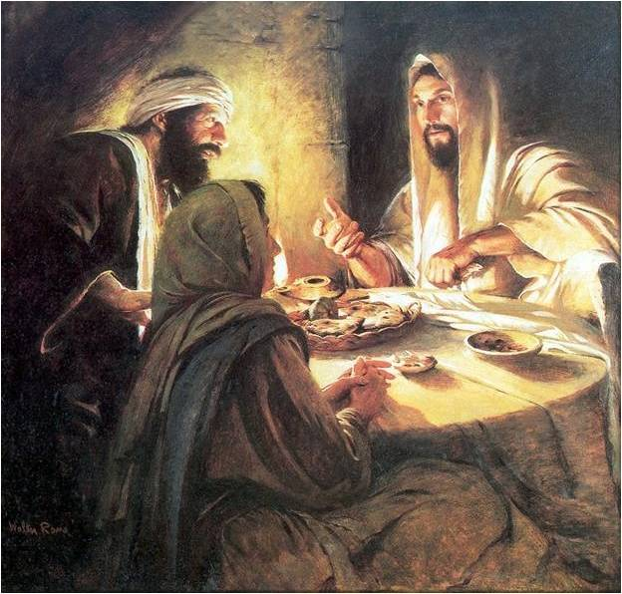

Slide 15
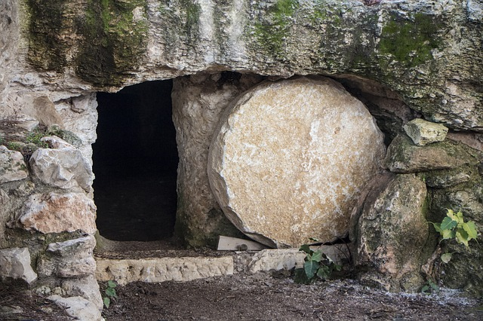
Paradossalmente in questo tempo di epidemia sentiamo ancora più forte il bisogno di vivere la Pasqua, perché tutti avvertiamo che il nostro cuore è una tomba ricoperta da un masso sepolcrale; ebbene la nostra fede in Cristo Risorto ha il potere di rotolarlo via, e di far tornare il nostro cuore nuovamente un giardino nel quale fioriranno alberi di pace, di amore, di gioia, di speranza

Slide 16
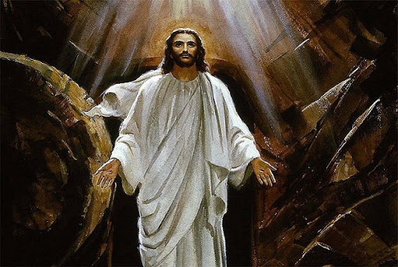
“Sarebbe bello che la gente dicesse di noi che siamo
“quelli che fanno suonare le campane:
le campane della gioia di Pasqua, le campane della speranza”
Don Tonino Bello

